Slide 1
Photo by fscc102599 - Creative Commons Attribution License https://www.flickr.com/photos/62185824@N00
Created with Haiku Deck

Slide 2
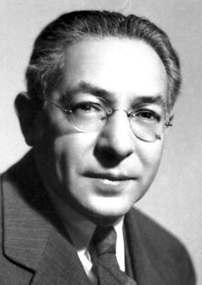
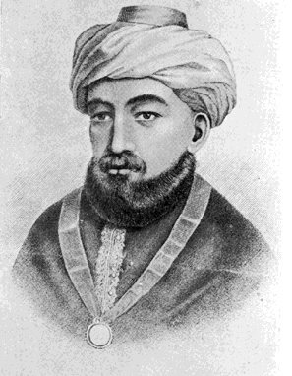
“My mother made me a scientist without even knowing it. Every other child would come home from school and be asked, ‘What did you learn today?’ But my mother used to ask a different question. ‘Izzy,’ she always used to say, ‘did you ask a good question today?’ That made the difference.”
Isidor Isaac Rabi
וצריך לעשות שינוי בלילה הזה כדי שיראו הבנים וישאלו ויאמרו מה נשתנה הלילה הזה מכל הלילות עד שישיב להם ויאמר להם כך וכך אירע וכך וכך היה. וכיצד משנה מחלק להם קליות ואגוזים ועוקרים א השולחן מלפניהם קודם שיאכלו וחוטפין מצה זה מיד זה וכיוצא בדברים האלו, אין לו בן אשתו שואלתו, אין לו אשה שואלין זה את זה מה נשתנה הלילה הזה, ואפילו היו כולן חכמים, היה לבדו שואל לעצמו מה נשתנה הלילה הזה
Rambam
Photo by Oberazzi - Creative Commons Attribution-NonCommercial-ShareAlike License https://www.flickr.com/photos/42788859@N00
Created with Haiku Deck

Slide 3
Photo by Eric.Parker - Creative Commons Attribution-NonCommercial License https://www.flickr.com/photos/13484951@N00
Created with Haiku Deck

Slide 4
Photo by brunkfordbraun - Creative Commons Attribution-ShareAlike License https://www.flickr.com/photos/67961268@N00
Created with Haiku Deck

Slide 5
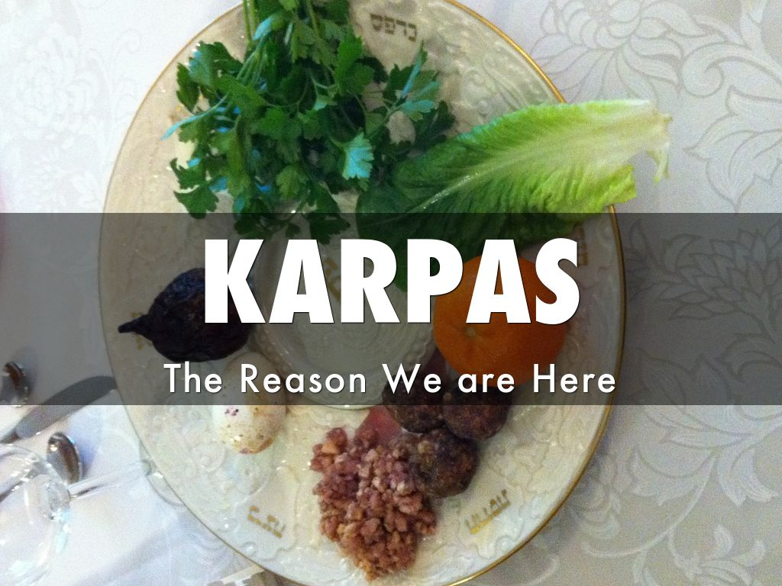
Photo by scazon - Creative Commons Attribution License https://www.flickr.com/photos/26416016@N02
Created with Haiku Deck

Slide 6
תנא: כל אחד ואחד נותן פסחו בעורו ומפשיל לאחוריו. אמר רב עיליש: טייעות.
טייעות - דרך סוחרים ישמעאלים הוא זה.
Pesachim 65b
Photo by Universal Pops (David)--Badly Needs Bandwidth - Creative Commons Attribution-NonCommercial-ShareAlike License https://www.flickr.com/photos/43164076@N06
Created with Haiku Deck

Slide 7
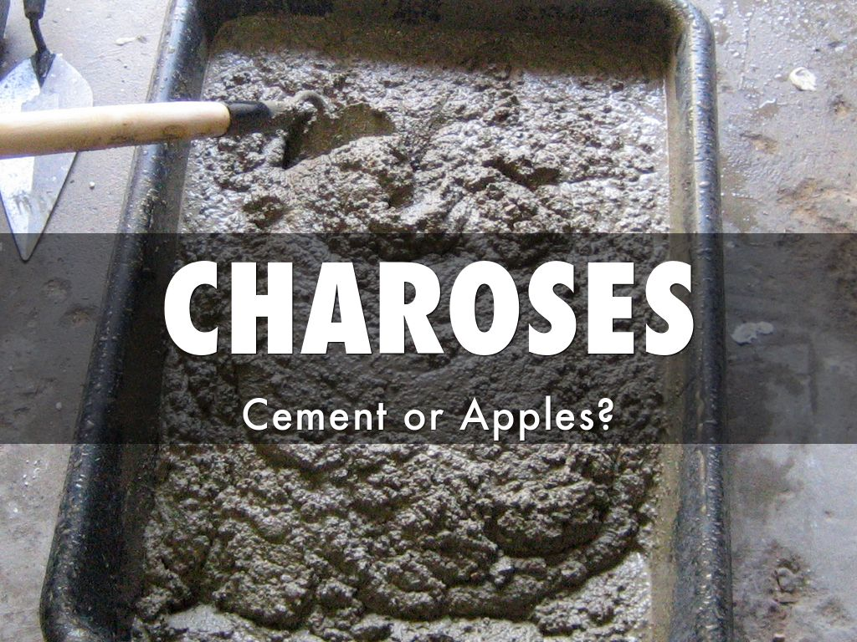
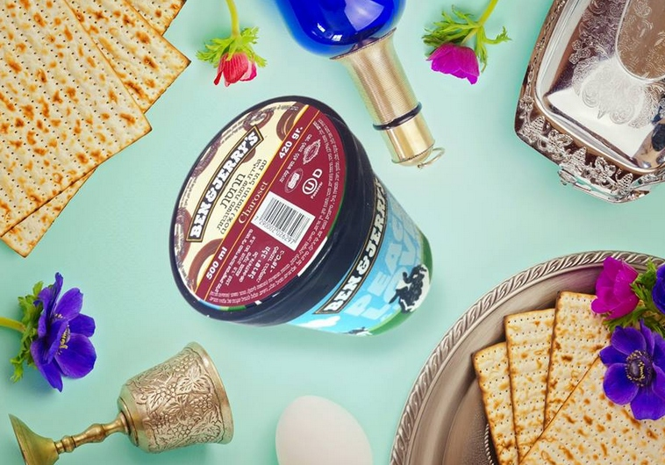
Photo by santellij - Creative Commons Attribution-NonCommercial License https://www.flickr.com/photos/60564013@N00
Created with Haiku Deck

Slide 8
מאי מצוה? רבי לוי אומר: זכר לתפוח. ורבי יוחנן אומר: זכר לטיט, אמר אביי: הלכך צריך לקהוייה, וצריך לסמוכיה. לקהוייה - זכר לתפוח, וצריך לסמוכיה - זכר לטיט.
Pesachim 116a
Photo by epSos.de - Creative Commons Attribution License https://www.flickr.com/photos/36495803@N05
Created with Haiku Deck

Slide 9
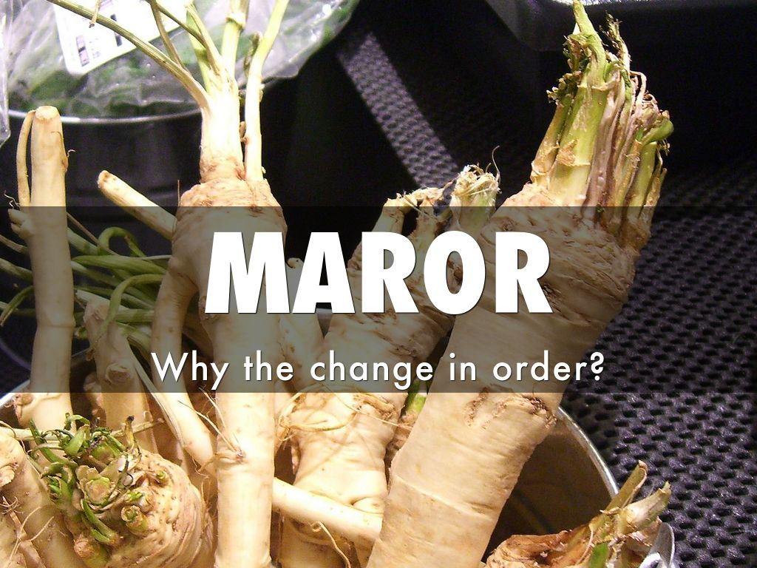
Photo by avlxyz - Creative Commons Attribution-ShareAlike License https://www.flickr.com/photos/10559879@N00
Created with Haiku Deck

Slide 10
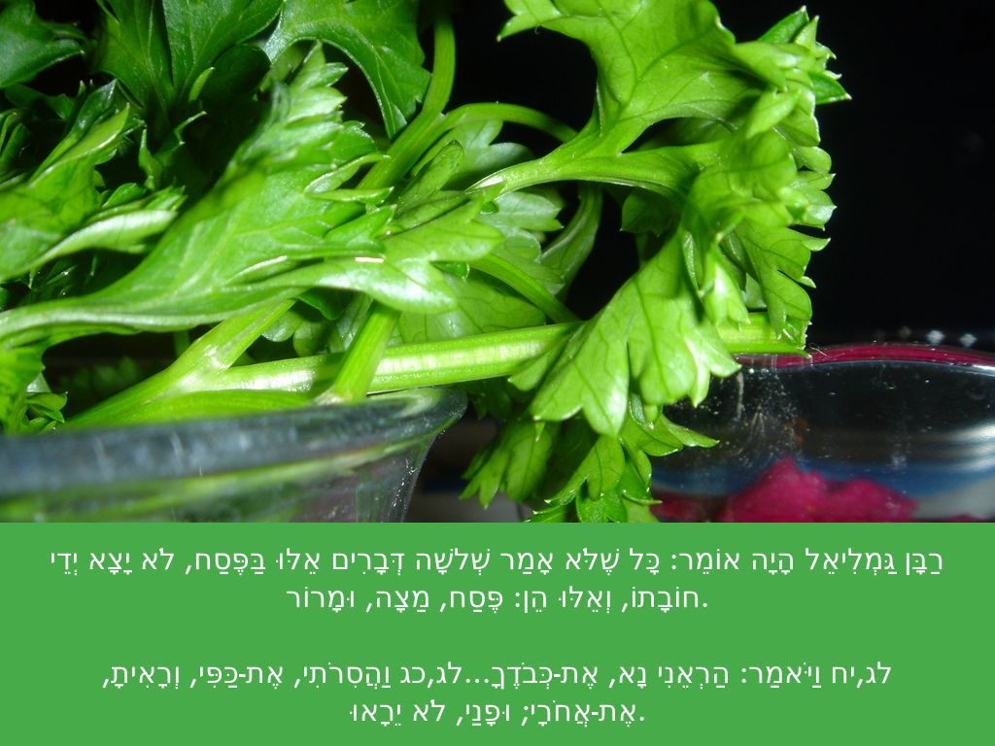
Photo by Lodigs - Creative Commons Attribution-NonCommercial License https://www.flickr.com/photos/49503002173@N01
Created with Haiku Deck

Slide 11
Photo by DonkeyHotey - Creative Commons Attribution License https://www.flickr.com/photos/47422005@N04
Created with Haiku Deck

Slide 12
The Big Picture

Slide 13
Photo by fscc102599 - Creative Commons Attribution License https://www.flickr.com/photos/62185824@N00
Created with Haiku Deck

